Slide 1
Bonjour!
mardi, le vingt et un janvier

Slide 2
Travail de cloche
Quelles sont les trois choses les plus amusantes que vous avez fait depuis le commencement de 2025?

Slide 3
Bonjour!
mardi, le vingt et un janvier

Slide 4
Il y a deux caps européen qui s’appellent “Finisterre”. Un en France et l’autre en Espagne.

Slide 5
notre vedette de vendredi sera…

Slide 9
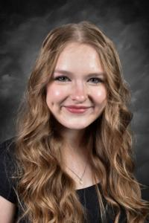
bon anniversaire (demain)
Bon anniversaire (demain)
Bon anniversaire (demain)
Bon anniversaire (demain) chère Morgan
Bon anniversaire (demain)

Slide 10
Devoirs

Slide 11
Billet de sortie
Si vous étiez Victor Hugo, que serait la première phrase du chapitre suivant du roman?

